Slide 1
適切な防護具の選択
第2稿
2023/10/20ver

Slide 2
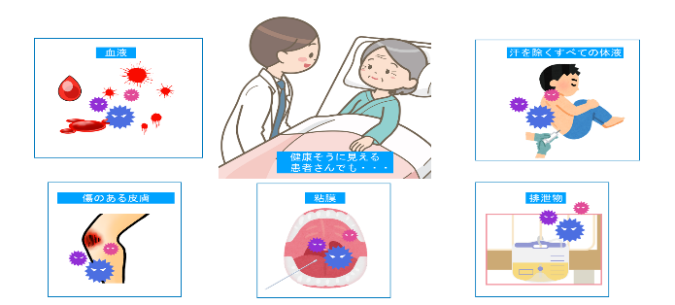
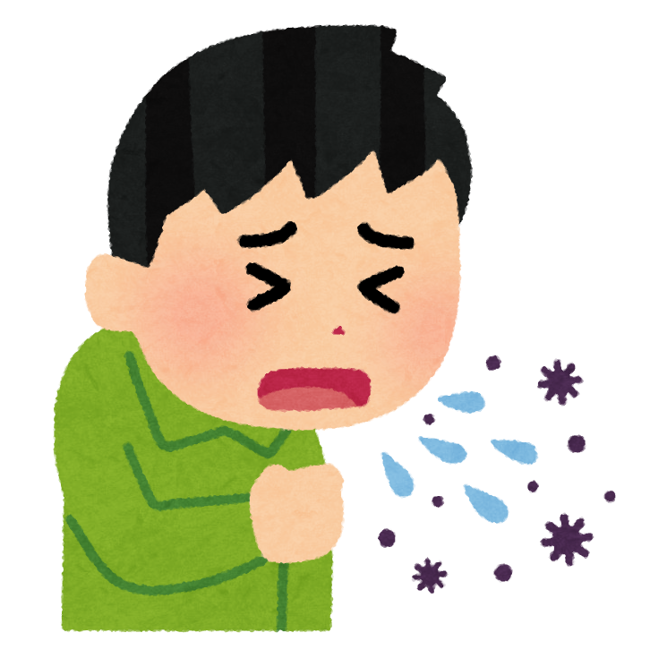
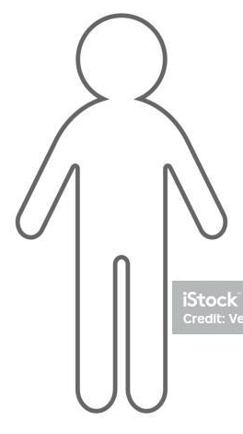
 | image |  | NA
1 |  |  | NA） 「ここでは、標準予防策で患者対応するときに、着用する防護具の選択方法について学びます。」
2 |  | 「標準予防策の重要性」スライド３を転用する （アニメーションも？） ・文面もみせる | 「標準予防策は、血液、汗を除くすべての体液、分泌物、排泄物、傷のある皮膚、粘膜は感染性があるものとして対応することです。
3 |  | スライド3を縮小させた後に 防護具一覧（イラスト）を表示 ヒト型を軸に。 ガウン→マスク→目保護具→帽子→手袋 の順で | このため、これらに触れるときに防護具を着用することで、自らの感染を防ぎます。 「個人防護具は様々な場面で、必要な防護具を自らが選び、着用することになります。」
適切な防護具の選択
映像の長さは
何分にしますか？
標準予防策とは・・・
血液、汗を除くすべての体液、分泌物、排泄物、傷のある皮膚、粘膜は感染性があるものとして対応すること
帽子
イラスト
具体的にどのようなモノか写真はございますか？
目保護具
イラスト
マスク
イラスト
ガウン
エプロン
イラスト
手袋
イラスト

Slide 3
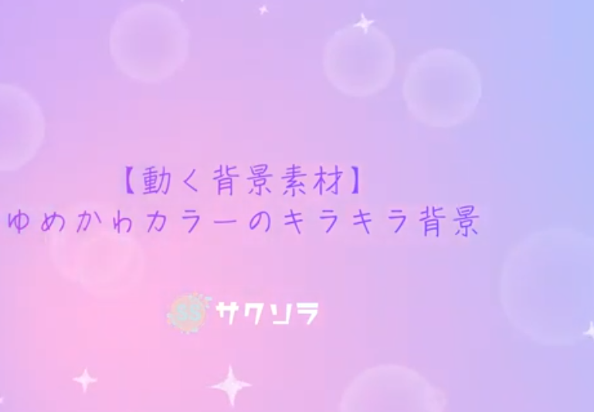
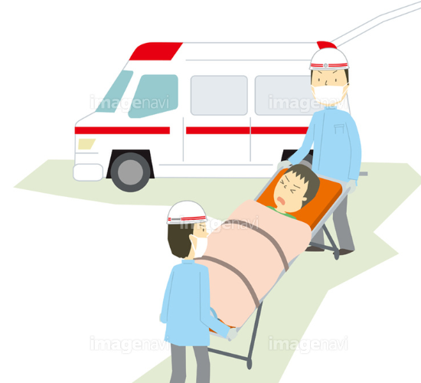
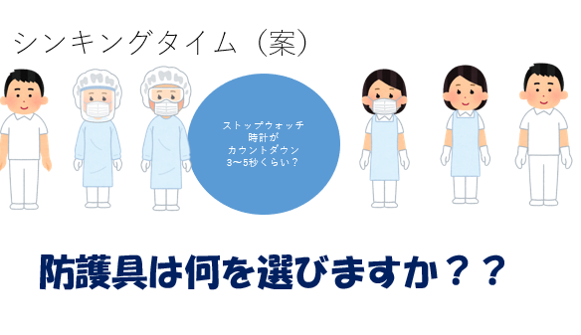
 | image |  | NA
4 |  | BGMとイラスト挿入 | それでは 実例をまじえて学んでいきましょう。
5 |  | イラストを挿入する。 | 救急外来に、外傷のため出血している患者さんが救急搬送されました。 あなたなら、どの個人防護具を着用しますか？ 考えてみましょう
6 |  | ※スライド案は最後に示してあります 業者さんと相談 | （３～５秒）
さわやかな絵
外傷のため出血している患者さんが救急搬送されました。
あなたなら、どの個人防護具を着用しますか？考えてみましょう
シンキング
タイム

Slide 4
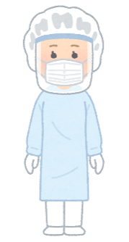
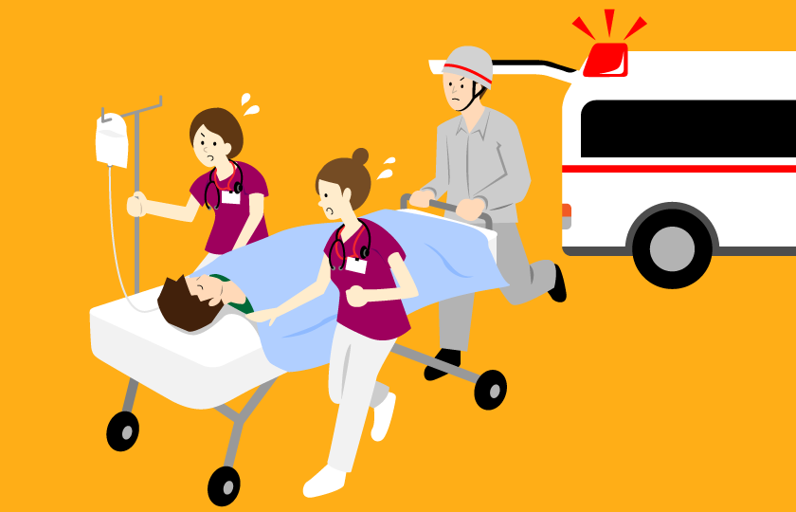
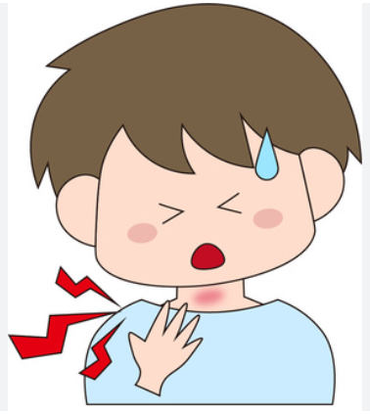
 | image |  | NA
7 | 1枚か2枚で表現 | 患者対応場面をイラスト表現 （防護具着用前の、体液が付着するような場面） →だから、これ選ぶんだよ！ メリハリをつけるため、 実写で着用動画を。 （防護具着用後の患者対応イラストはいらない） | 解答です。 患者の血液が、自分の皮膚や粘膜、衣類に付着する可能性があるので、手袋、ガウン、サージカルマスク、アイガードを着用します。 血液が頭部に付着するリスクが高ければ、帽子を着用します。
8
9 |  | イラストを挿入する。 （実写の写真を業者に提示しイラスト化） | 発熱と咽頭痛、咳嗽を主訴に受診した患者の診察をこれから行います。あなたなら、どの個人防護具を着用しますか？考えてみましょう。
10 |  | ※
さわやかな
絵
場面２
発熱と咽頭痛、咳嗽を主訴に受診した患者の診察をこれから行います。あなたなら、どの個人防護具を着用しますか？考えてみましょう。
シンキング
タイム

Slide 5
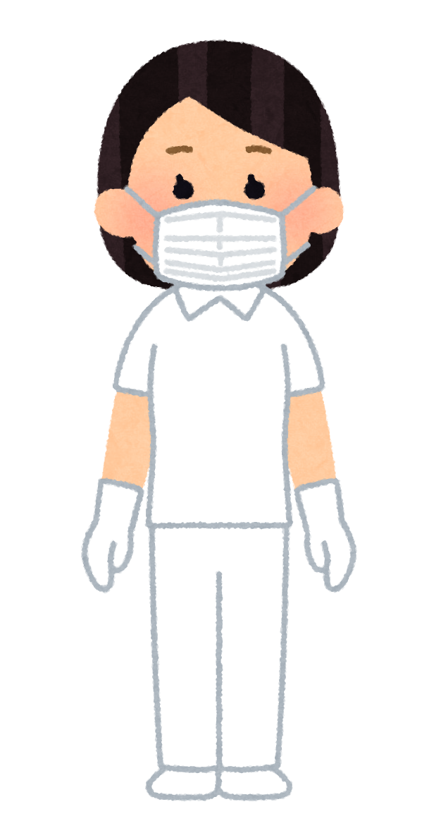
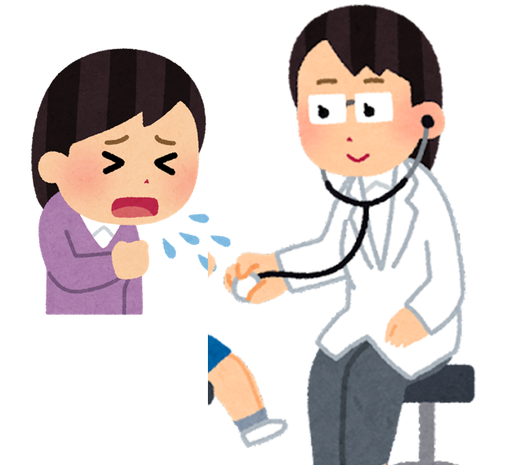

 | image |  | NA
11 |  | ＠診察室 医師と患者 | 解答です。 この患者さんは、急性呼吸器感染症が考えられます。このため、咳嗽による患者の飛沫が自分の顔の皮膚や、眼・鼻・口の粘膜に付着する可能性があります。 サージカルマスク、アイガードの着用が必要になります。 体液が飛び散って手や衣類を汚染する可能性があれば手袋やガウン、エプロンを着用します。
12
13 |  | イラストを挿入する。 （実写の写真を業者に提示しイラスト化） ※シンキングタイムいれる | 胃がんの手術予定の患者さんの採血を行うことになりました。あなたなら、どの個人防護具を着用して採血を行いますか？ 考えてみましょう。
場面2（解答編）
さわやかな
絵
場面3
胃がんの手術予定の患者さんの採血を行うことになりました。あなたなら、どの個人防護具を着用して採血を行いますか？考えてみましょう。

Slide 6
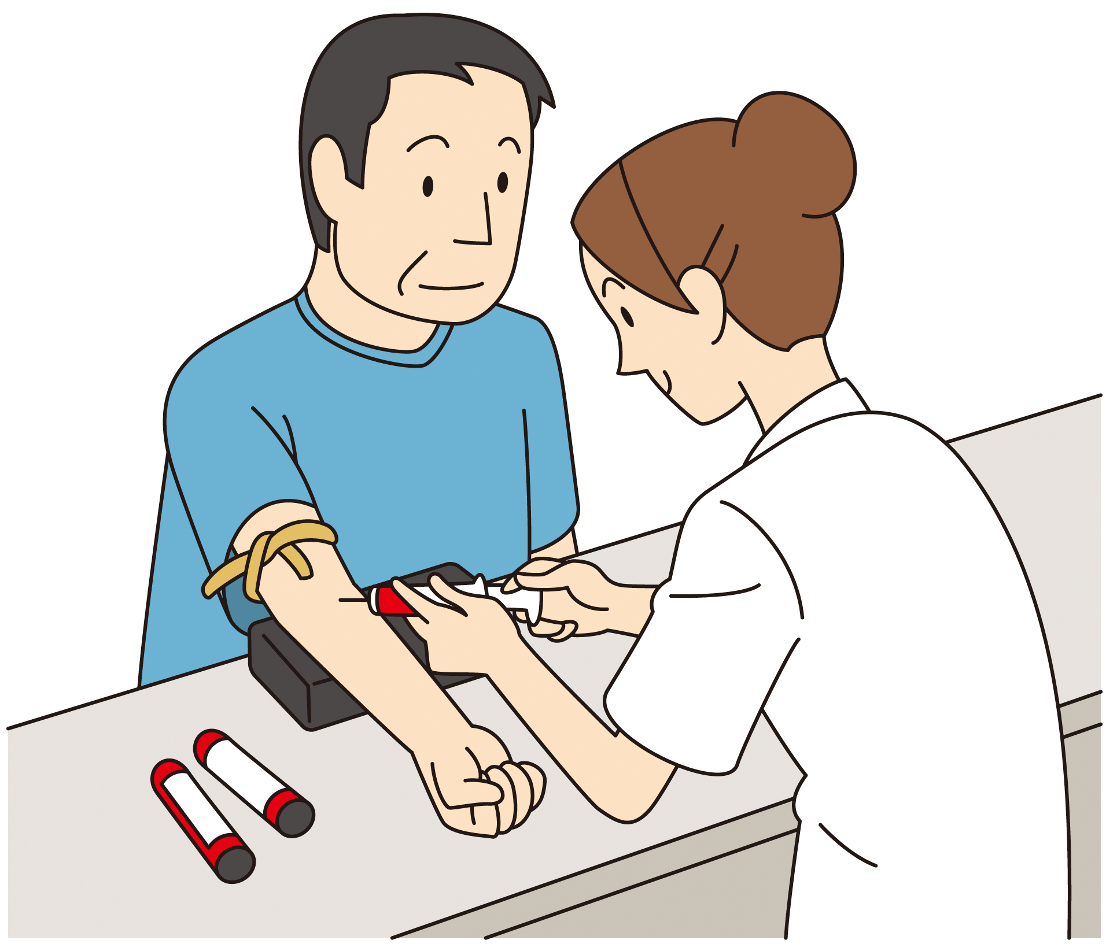
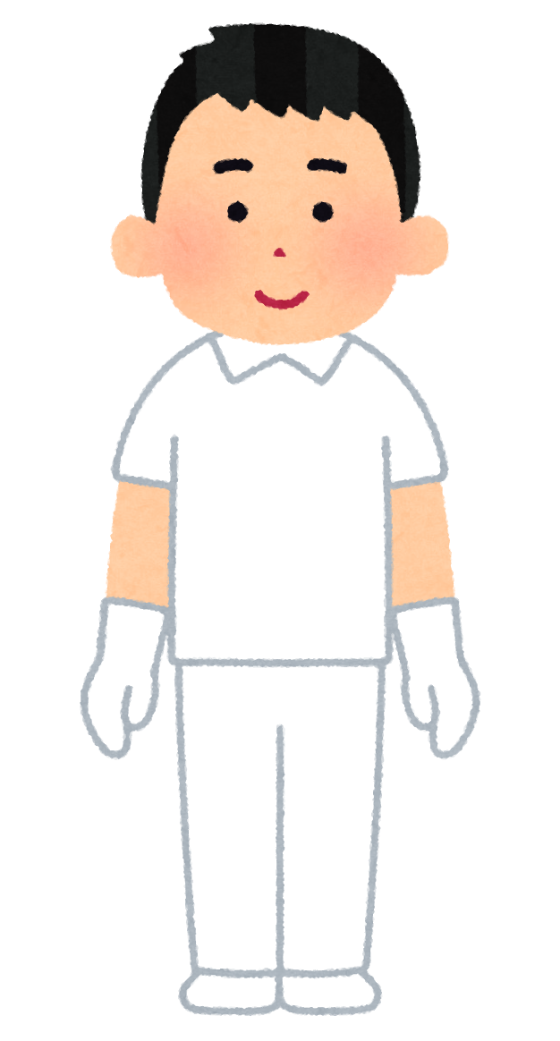
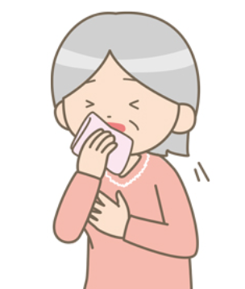
 | image |  | NA
14 |  | ＠採血室または診察室 採血している手を強調 | 解答です 採血を行う時に、患者の血液が手に付着する可能性があるので、手袋着用します。
15 |  |  | 場面４
16 |  | イラストを挿入 | 痰が絡んでいる患者さんの吸引をこれから行います. あなたなら、どの個人防護具を着用しますか？
場面3（解答編）
さわやかな
絵
痰が絡んでいる患者さんの吸引をこれから行います.
あなたなら、どの個人防護具を着用しますか？

Slide 7
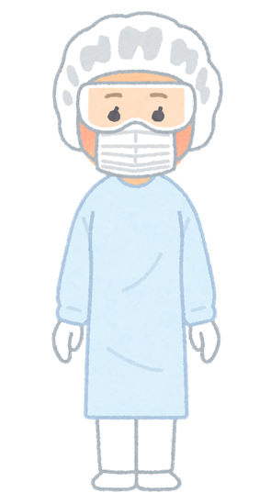
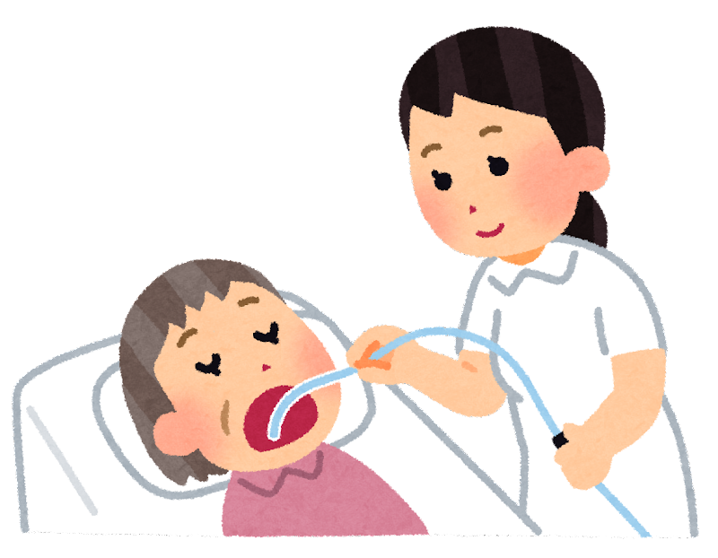
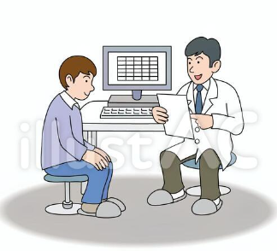
 | image |  | NA
17 |  |  | 解答です。 吸引するときに患者の咳嗽で唾液や痰が、自分の手や、眼・鼻・口の粘膜、衣服に付着する可能性があるため、ガウンやエプロン、手袋、サージカルマスク、アイガードを着用します。
18 |  |  | 場面５
19 |  | イラストを挿入する。 | 翌日に検査を予定している患者さんの病室で、検査の説明を行います。あなたなら、どの個人防護具を着用しますか？
場面4 解答編）
さわやかな
絵
翌日に検査を予定している患者さんの病室で、検査の説明を行います。あなたなら、どの個人防護具を着用しますか？

Slide 8
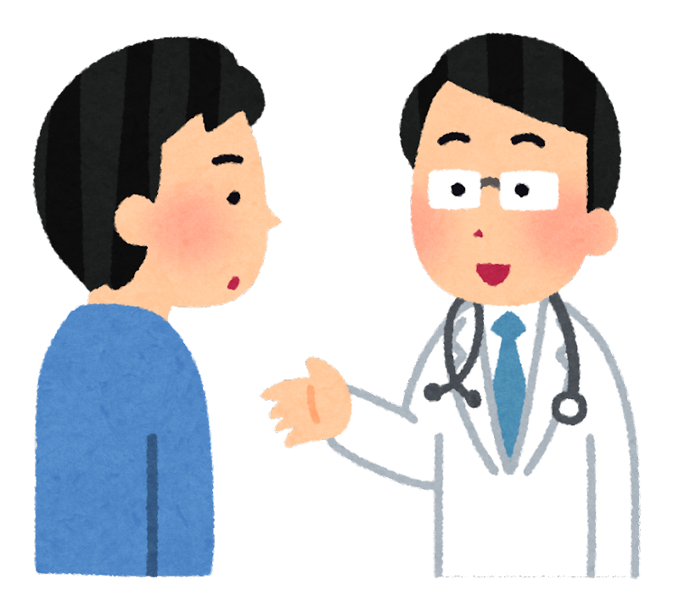
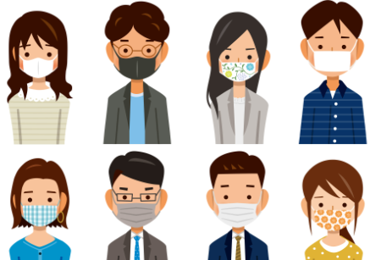
 | image |  | NA
20 |  | ＠病室、会議室 | 解答です 患者への検査説明を行う場合は、直接、患者の血液・体液に触れる医療行為はおこなわないため、防護具の着用は必要はありません。
21 |  | 写真ORイラスト 病院内で数人が、マスクをしている場面 ・ユニバーサルマスキングについて説明資料１枚 | しかし、昨今、新型コロナウイルス感染症の流行に伴い、マスクの着用を常時行う医療施設が増えています。すべての人がマスクをするという「ユニバーサルマスキング」という考え方です。 ユニバーサルマスキングでは、自分に咳やくしゃみなどの症状がなくてもマスクを着用します。
22 |  | 場面１～５ の状況と着用画像をダイジェストでまとめて表示する | 今回の実例で学んだように、 状況に合わせた防護具の選択ができるようになりましょう。
場面5 解答編）
ユニバーサルマスキング
すべての人が院内で常時マスクを着用すること
日本環境感染学会より引用

Slide 9
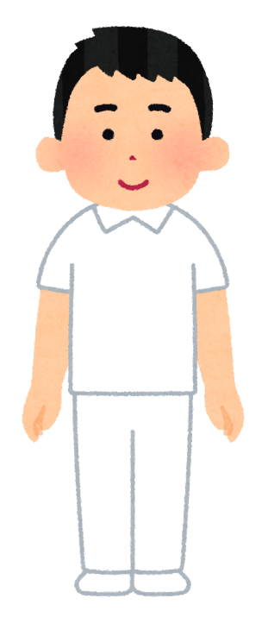
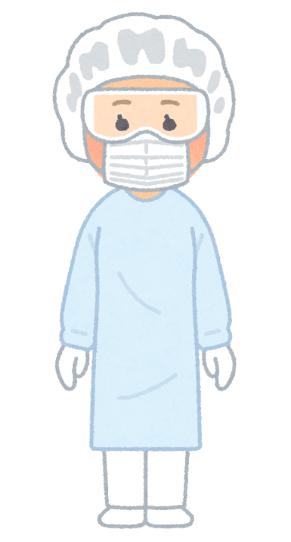
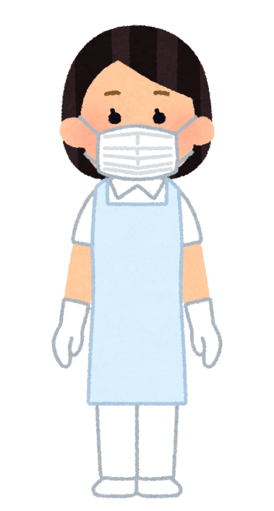
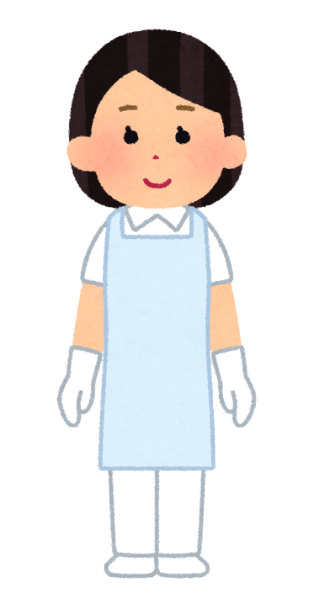
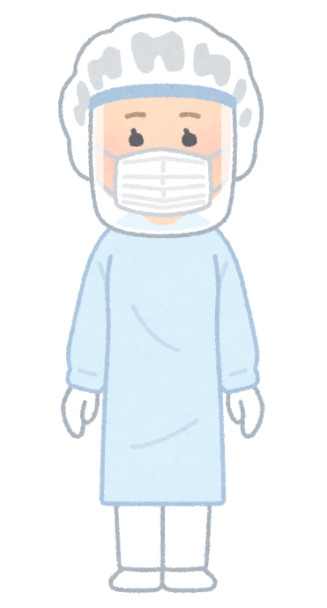
シンキングタイム（案）
ストップウォッチ
時計が
カウントダウン
3～5秒くらい？
防護具は何を選びますか？？

